Slide 1
FULL STACK PROGRAMMING MERN SOCIAL MEDIA CHAPTER 1-5
Angelia Miranti 211510019

Slide 2
Apa itu mern social media?
MERN Social adalah aplikasi media sosial dengan fitur dasar yang terinspirasi oleh platform media sosial yang sudah ada seperti Facebook dan Twitter. Tujuan utama aplikasi ini adalah untuk mendemonstrasikan cara menggunakan teknologi tumpukan MERN untuk mengimplementasikan fitur yang memungkinkan pengguna terhubung atau mengikuti satu sama lain, dan berinteraksi melalui konten yang dibagikan

Slide 3
Saat membangun MERN Social akan ada penerapan fitur-fitur bernuansa media sosial berikut:
Profil pengguna dengan deskripsi dan foto
Pengguna mengikuti satu sama lain
Siapa yang mengikuti saran
Mengirim pesan dengan foto
Newsfeed dengan postingan dari pengguna yang diikuti
Newsfeed dengan postingan dari pengguna yang diikuti
Daftar posting oleh pengguna
Menyukai kiriman
Mengomentari postingan

Slide 4
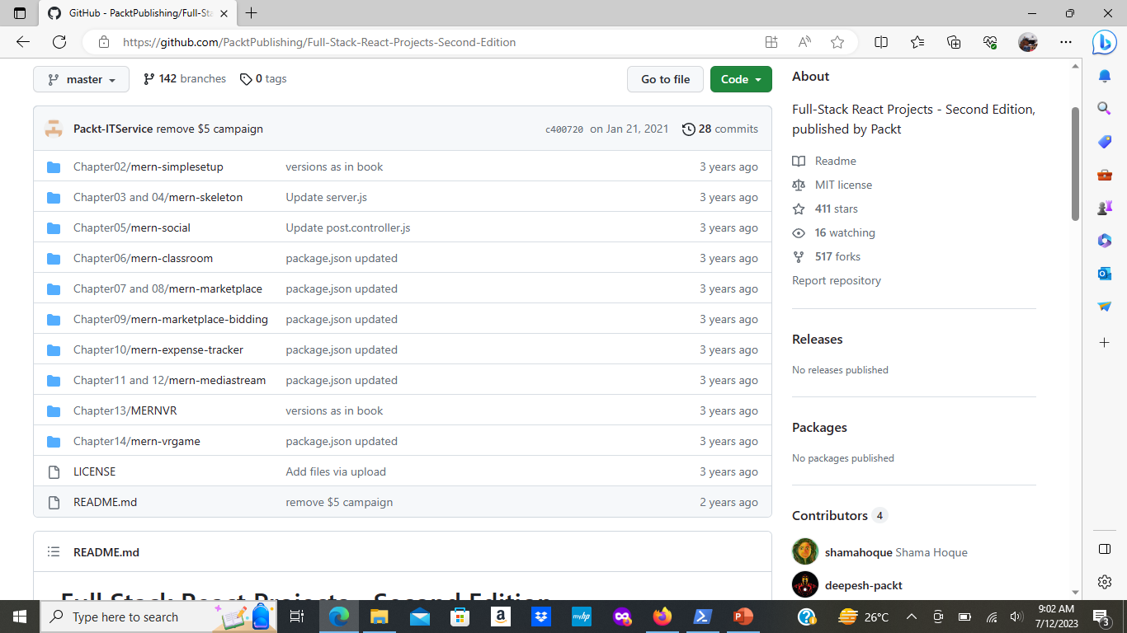
Kode untuk aplikasi Sosial MERN lengkap tersedia di GitHub di https://github.com/PacktPublishing/Full-Stack ReactProjects-Second-Edition/tree/master/Chapter05/mern social

Slide 5
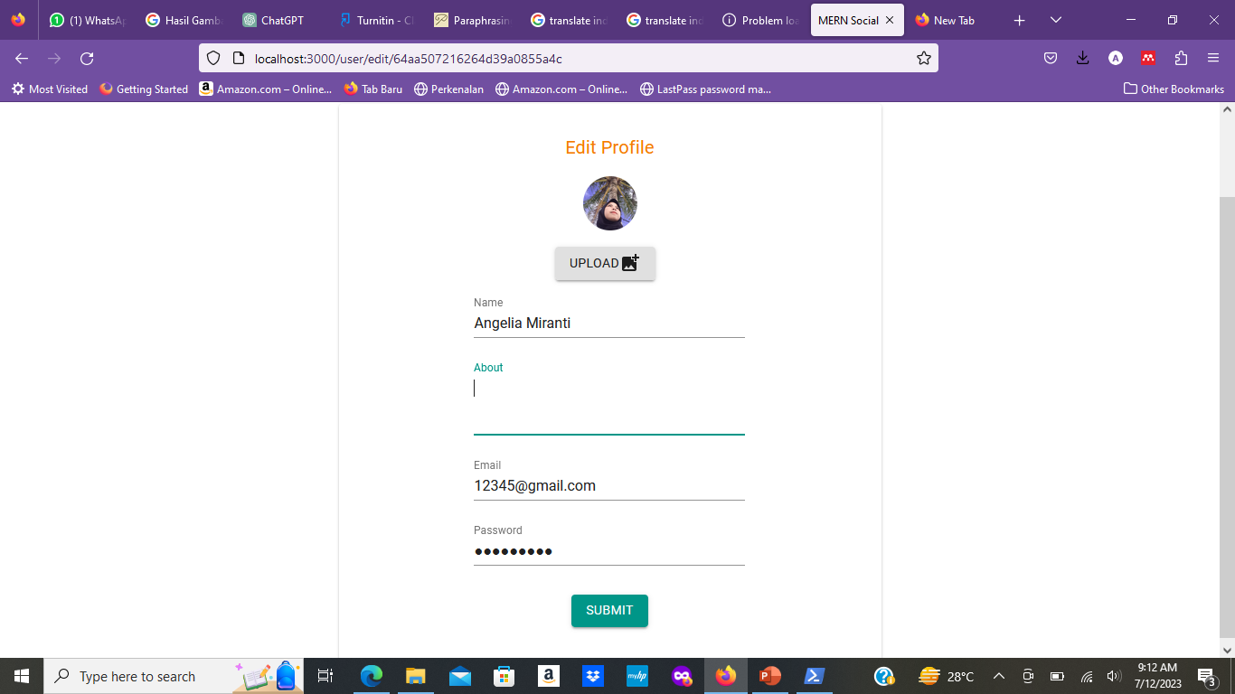
Memperbarui Profil Pengguna

Slide 6
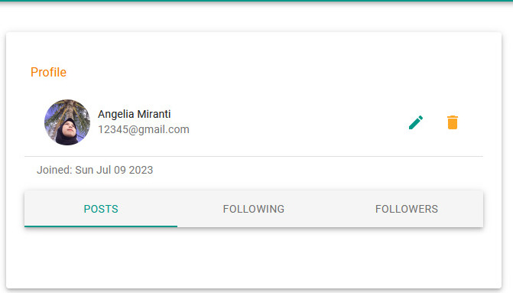
Profil pengguna yang diperbarui di MERN Social sekarang dapat menampilkan foto profil yang diunggah pengguna dan deskripsi tentang , seperti yang ditunjukkan pada tangkapan layar berikut:

Slide 7
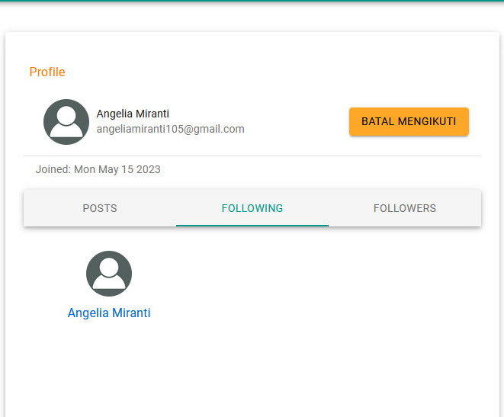
Tombol Ikuti dan Berhenti Ikuti

Slide 8
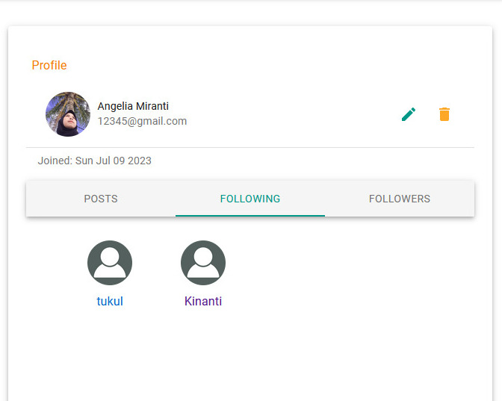
Cantumkan Pengikut dan Pengikut

Slide 9
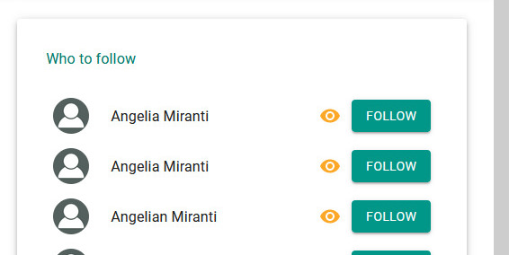
Menemukan Orang Untuk Diikuti
Fitur Siapa yang harus diikuti akan menampilkan daftar orang-orang di MERN kepada pengguna yang masuk

Slide 10
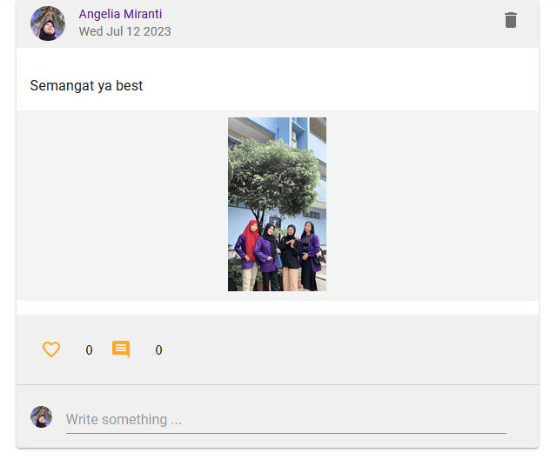
Posting di MERN Sosial
Fitur posting di MERN Social akan memungkinkan pengguna untuk berbagi konten di MERN Platform aplikasi sosial dan juga berinteraksi satu sama lain atas konten dengan mengomentari atau menyukai postingan, seperti yang ditunjukkan pada tangkapan layar berikut:

Slide 11
Menemukan Orang Untuk Diikuti
Fitur Siapa yang harus diikuti akan menampilkan daftar orang-orang di MERN kepada pengguna yang masuk

Slide 12
Posting Di MERN Sosial
Fitur posting di MERN Social akan memungkinkan pengguna untuk berbagi konten di MERN Platform aplikasi sosial dan juga berinteraksi satu sama lain atas konten dengan mengomentari atau menyukai postingan, seperti yang ditunjukkan pada tangkapan layar berikut:

Slide 13
Membuat Postingan Baru
Fitur buat kiriman baru akan memungkinkan pengguna yang masuk untuk mengirim pesan
dan secara opsional menambahkan gambar ke kiriman dengan mengunggahnya dari file
lokal mereka. Untuk menerapkan fitur ini, di bagian berikut, kami akan menambahkan titik akhir
API buat pos ke backend yang memungkinkan pengunggahan file gambar, serta menambahkan
komponen NewPost ke frontend yang akan menggunakan titik akhir ini agar pengguna dapat membuat
pos baru.

Slide 14
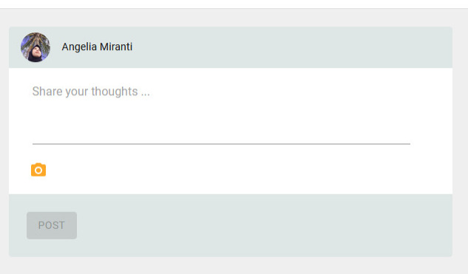
Membuat Komponen NewPost

Slide 15
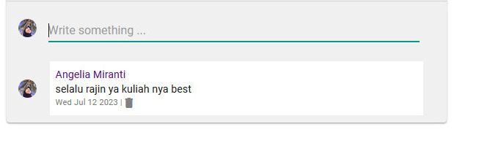
Komentar Bagian komentar di setiap kiriman akan memungkinkan pengguna yang masuk untuk menambahkan komentar, melihat daftar komentar, dan menghapus komentar mereka sendiri. Setiap perubahan pada daftar komentar, seperti penambahan atau penghapusan baru, akan memperbarui komentar, serta jumlah komentar di bagian bilah tindakan komponen Posting . Bagian komentar yang dihasilkan dapat dilihat pada tangkapan layar berikut:

Slide 16

Menghapus komentar Mengklik tombol hapus di komentar akan memperbarui posting di database dengan menghapus komentar dari array komentar di posting yang sesuai. Tombol hapus dapat dilihat di bawah komentar yang ditunjukkan pada tangkapan layar berikut

